Slide 2
HOẠT ĐỘNG TRẢI NGHIỆM 4
TÁC GIẢ
PGS.TS NGUYỄN DỤC QUANG (Tổng Chủ biên)
TS PHẠM QUANG TIỆP (Chủ biên)
TS LÊ THỊ HỒNG CHI
TS NGUYỄN THỊ HƯƠNG
Th.S NGÔ QUANG QUẾ

Slide 3
MỤC TIÊU KHOÁ TẬP HUẤN
Kết thúc khoá tập huấn, học viên có thể:
1
Hiểu được quan điểm biên soạn SGK Hoạt động trải nghiệm 4 của nhóm tác giả.
2
Phân tích được cấu trúc toàn bộ cuốn sách, nội dung của từng chủ đề và các hoạt động trải nghiệm theo từng tuần.
3
Biết cách xây dựng kế hoạch tổ chức hoạt động trải nghiệm cho HS lớp 4 theo hướng phát triển năng lực HS.
4
Vận dụng được một số phương pháp và kĩ thuật dạy học hiện đại trong tổ chức hoạt động trải nghiệm cho HS lớp 4.

Slide 4
KHÁI QUÁT VỀ NỘI DUNG TẬP HUẤN
Những vấn đề chung về Chương trình Hoạt động trải nghiệm lớp 4
Giới thiệu chung về sách giáo khoa Hoạt động trải nghiệm lớp 4
Hướng dẫn khai thác và sử dụng sách giáo khoa Hoạt động trải nghiệm lớp 4
Hướng dẫn khai thác và sử dụng hệ thống tài liệu tham khảo, bổ trợ

Slide 5
PHẦN 1 NHỮNG VẤN ĐỀ CHUNG VỀ CHƯƠNG TRÌNH HOẠT ĐỘNG TRẢI NGHIỆM LỚP 4
Đặc điểm của hoạt động trải nghiệm
Mục tiêu của hoạt động trải nghiệm
Yêu cầu cần đạt
Nội dung giáo dục
Phương thức tổ chức và loại hình hoạt động
Đánh giá kết quả hoạt động trải nghiệm

Slide 6
ĐẶC ĐIỂM CỦA HOẠT ĐỘNG TRẢI NGHIỆM
Là hoạt động giáo dục bắt buộc, được thực hiện từ lớp 1 đến lớp 12.
Do nhà giáo dục định hướng, thiết kế và hướng dẫn thực hiện.
Góp phần hình thành, phát triển các phẩm chất chủ yếu, năng lực chung và các năng lực đặc thù cho HS
Tạo cơ hội cho HS tiếp cận thực tế, thể nghiệm cảm xúc tích cực, khai thác kinh nghiệm đã có, huy động tổng hợp kiến thức, kĩ năng của các môn học để thực hiện nhiệm vụ được giao hoặc giải quyết những vấn đề của thực tiễn đời sống.
1
2
3
4

Slide 7
MỤC TIÊU VÀ YÊU CẦU CẦN ĐẠT
Yêu cầu cần đạt về năng lực
Năng lực thiết kế và tổ chức hoạt động
Năng lực định hướng nghề nghiệp
Mục tiêu cấp
tiểu học
Năng lực thích ứng với cuộc sống
Hình thành ở HS thói quen tích cực trong cuộc sống hằng ngày, chăm chỉ lao động.
Thực hiện trách nhiệm của người HS ở nhà, ở trường và địa phương.
Hình thành những hành vi giao tiếp, ứng xử có văn hoá.
Có ý thức hợp tác nhóm, hình thành năng lực giải quyết vấn đề.
Biết tự đánh giá và tự điều chỉnh bản thân.

Slide 8
NỘI DUNG GIÁO DỤC
Hoạt động hướng vào bản thân
HĐ khám phá bản thân
HĐ chăm sóc gia đình
Hoạt động hướng đến tự nhiên
HĐ tìm hiểu và bảo tồn cảnh quan thiên nhiên
Hoạt động hướng nghiệp
HĐ tìm hiểu về nghề nghiệp
HĐ rèn luyện bản thân
HĐ xây dựng nhà trường
HĐ xây dựng cộng đồng
HĐ tìm hiểu và bảo vệ môi trường
Hoạt động hướng đến xã hội

Slide 9
PHƯƠNG THỨC TỔ CHỨC VÀ LOẠI HÌNH HOẠT ĐỘNG
Phương thức tổ chức
Phương thức thể nghiệm, tương tác
Phương thức khám phá
Phương thức cống hiến
Phương thức nghiên cứu
Loại hình hoạt động
Sinh hoạt dưới cờ
Hoạt động giáo dục theo chủ đề
Sinh hoạt lớp

Slide 10
ĐÁNH GIÁ KẾT QUẢ HOẠT ĐỘNG TRẢI NGHIỆM
Mục đích đánh giá
Thu thập thông tin chính xác, kịp thời, có giá trị về mức độ đáp ứng yêu cầu cần đạt so với chương trình; sự tiến bộ của HS trong và sau các giai đoạn trải nghiệm.
Kết quả đánh giá
- Là căn cứ định hướng HS tiếp tục rèn luyện hoàn thiện bản thân, căn cứ quan trọng để các cơ sở giáo dục, các nhà quản lí và GV điều chỉnh chương trình và các hoạt động giáo dục trong trường.
- Là kết quả tổng hợp đánh giá thường xuyên và định kì về phẩm chất, năng lực có thể phân ra một số mức để xếp loại, được ghi vào hồ sơ học tập của HS (tương đương 1 môn học).

Slide 11
ĐÁNH GIÁ KẾT QUẢ HOẠT ĐỘNG TRẢI NGHIỆM
Nội dung đánh giá
Các biểu hiện của phẩm chất và năng lực được xác định trong chương trình.
Với Sinh hoạt dưới cờ và Sinh hoạt lớp, nội dung đánh giá tập trung vào sự đóng góp của HS cho hoạt động tập thể và việc thực hiện có kết quả hoạt động chung.
Các yếu tố như động cơ, tinh thần, thái độ, ý thức trách nhiệm, tính tích cực đối với hoạt động chung của HS cũng được đánh giá thường xuyên trong quá trình tham gia.

Slide 12
ĐÁNH GIÁ KẾT QUẢ HOẠT ĐỘNG TRẢI NGHIỆM
Cách thức đánh giá
Kết hợp đánh giá của GV với tự đánh giá và đánh giá đồng đẳng của HS, đánh giá của cha mẹ HS và đánh giá của cộng đồng.
GV chủ nhiệm chịu trách nhiệm tổng hợp kết quả đánh giá.
Cứ liệu đánh giá
Thông tin thu thập được từ: quan sát của GV, ý kiến tự đánh giá của HS, đánh giá đồng đẳng của các HS trong lớp, ý kiến nhận xét của cha mẹ HS và cộng đồng.
Thông tin về số giờ/lần tham gia hoạt động trải nghiệm (HĐ tập thể, HĐ trải nghiệm thường xuyên, HĐ xã hội và phục vụ cộng đồng, HĐ lao động,...).
Số lượng và chất lượng các sản phẩm hoàn thành.

Slide 13
PHẦN 2 GIỚI THIỆU SÁCH GIÁO KHOA HOẠT ĐỘNG TRẢI NGHIỆM 4
Quan điểm biên soạn
Cấu trúc SGK Hoạt động trải nghiệm 4
Nội dung SGK Hoạt động trải nghiệm 4
Phương pháp tổ chức hoạt động trải nghiệm

Slide 14
QUAN ĐIỂM BIÊN SOẠN
Bám sát mục tiêu và yêu cầu cần đạt của Chương trình HĐTN 4.
Cấu trúc theo chủ đề nhằm định hướng hoạt động giáo dục cho HS trong trường tiểu học.
Quán triệt sâu sắc tư tưởng “Mang cuộc sống vào bài học – Đưa bài học vào cuộc sống” của bộ sách Cánh Diều.
Tận dụng cơ hội để HS thực hành, trải nghiệm thực tiễn.
Đảm bảo tính mở, linh hoạt để thuận lợi triển khai trong thực tiễn.
1
2
3
4
5

Slide 15
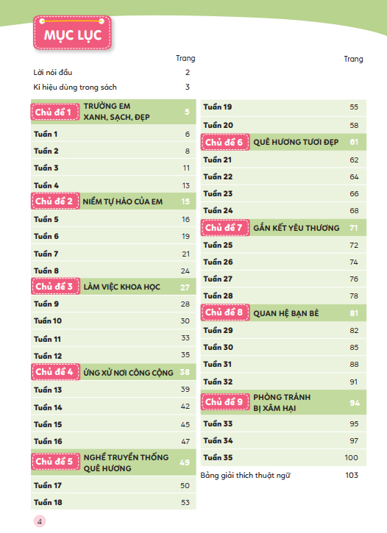
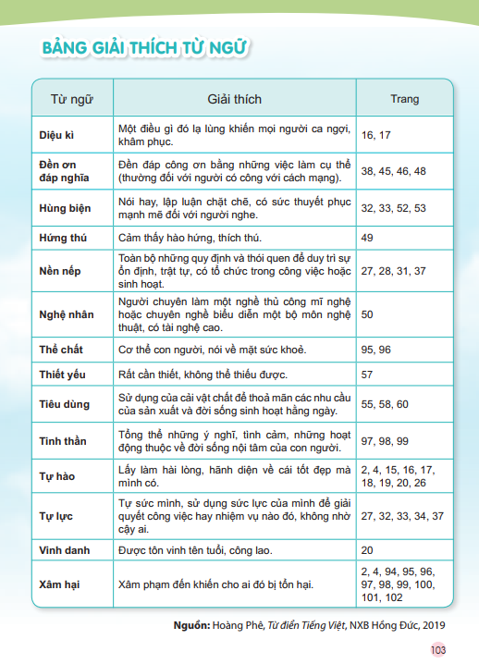
CẤU TRÚC SGK HOẠT ĐỘNG TRẢI NGHIỆM 4
Trang bìa
Lời nói đầu
Mục lục
Các chủ đề hoạt động trải nghiệm
Bảng giải thích từ ngữ
Kí hiệu dùng trong sách

Slide 16
THỜI LƯỢNG
Tổng số tiết: 105 tiết
03 tiết/tuần.
Thống nhất giữa nội dung HĐ giáo dục theo chủ đề với nội dung Sinh hoạt dưới cờ và Sinh hoạt lớp.
Sinh hoạt dưới cờ
HĐ giáo dục theo
chủ đề
Sinh hoạt lớp
Lựa chọn linh hoạt, vận dụng hợp lí các phương pháp giáo dục, phương pháp dạy học tích cực.

Slide 17
TRANG CHỦ ĐỀ
Tên chủ đề
Mục tiêu của chủ đề
HS có định hướng và động lực để tham gia các hoạt động trải nghiệm trong chủ đề.
Hình ảnh có tính đại diện cho chủ đề

Slide 18
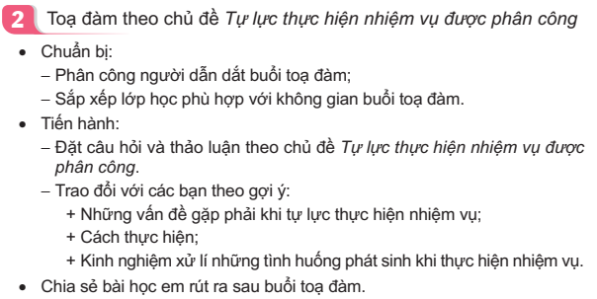
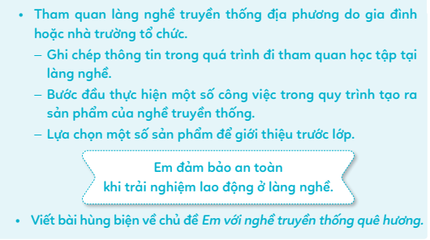
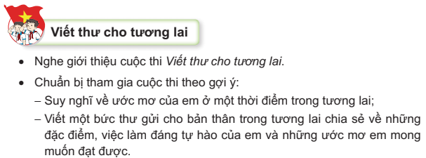
Kênh chữ
Câu lệnh hoặc chỉ dẫn ngắn gọn.
Ngôn từ trong sáng, tường minh.
Phát triển năng lực ngôn ngữ cho HS.

Slide 19
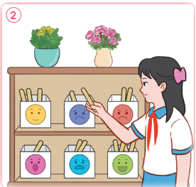
Kênh hình
HS dễ dàng nhận biết các hoạt động.
HS hiểu và thực hiện được các hình thức tổ chức HĐTN.
Hấp dẫn, sinh động, đẹp mắt

Slide 20
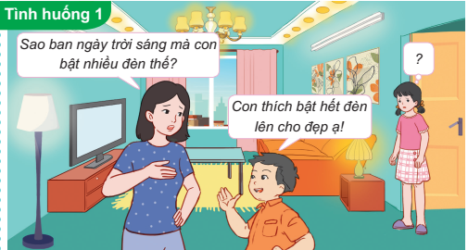
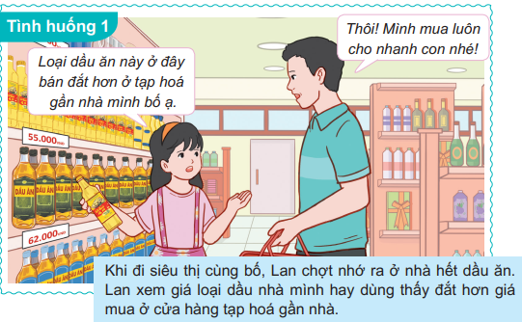
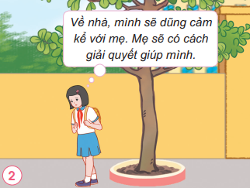
Kết hợp kênh hình và kênh chữ
(qua bóng nói, bóng nghĩ)

Slide 21
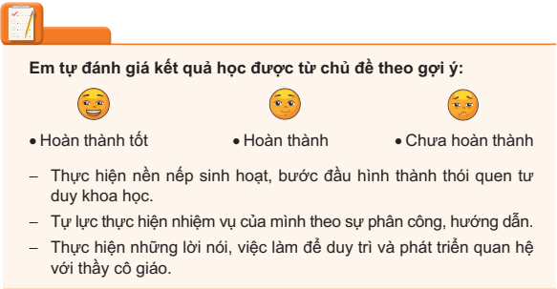
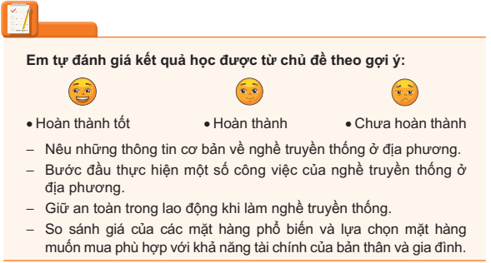
Hoạt động tiếp nối: HS vận dụng những điều đã học vào thực tiễn đời sống.
Hoạt động tự đánh giá cuối chủ đề: HS tự đánh giá kết quả trải nghiệm sau chủ đề; gợi ý GV cách thức thu thập thông tin để đánh giá quá trình rèn luyện của HS.

Slide 22
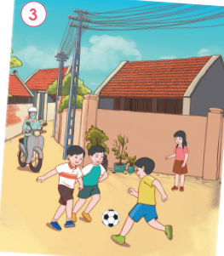
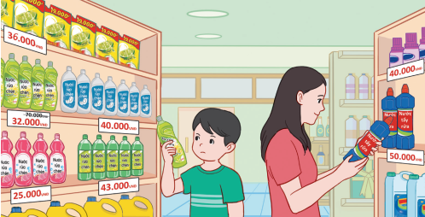
Tính đa dạng văn hoá vùng miền
Phản ánh chân thực các HĐ thực tiễn của xã hội.
Đảm bảo sự đa dạng văn hoá giữa các vùng miền.
Biên soạn theo hướng mở.
Tạo điều kiện để các trường tích hợp nội dung giáo dục địa phương.
GV sáng tạo, điều chỉnh bài dạy cho phù hợp để mỗi hoạt động giáo dục là một cơ hội trải nghiệm quý giá, bổ ích đối với HS.

Slide 23
NỘI DUNG SGK HOẠT ĐỘNG TRẢI NGHIỆM 4
Chủ đề 1
Trường em
xanh, sạch, đẹp
Chủ đề 2 Niềm tự hào của em
Chủ đề 3
Làm việc khoa học
Chủ đề 4
Ứng xử nơi
công cộng
Chủ đề 5
Nghề truyền thống quê hương
Chủ đề 6
Quê hương tươi đẹp
Chủ đề 8
Quan hệ bạn bè
Chủ đề 9
Phòng tránh bị xâm hại
Chủ đề 7
Gắn kết yêu thương

Slide 24
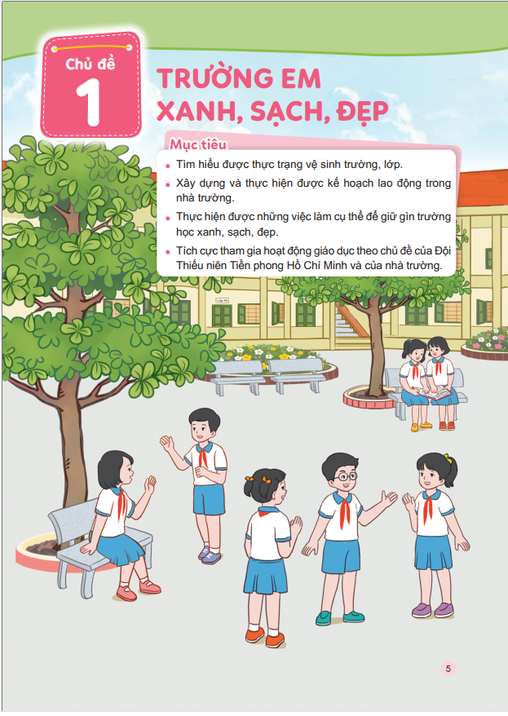
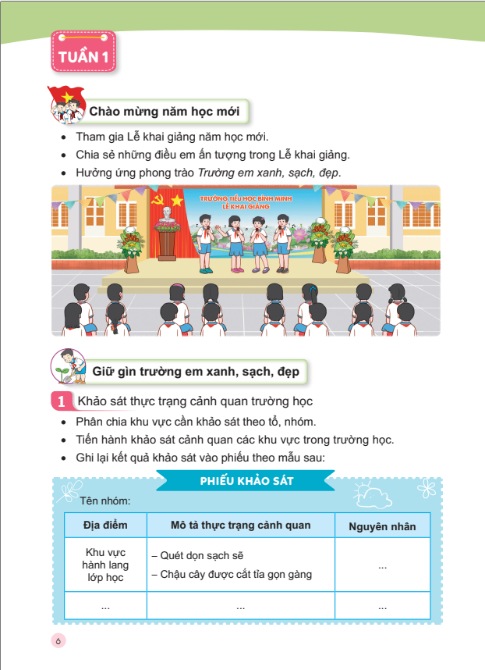
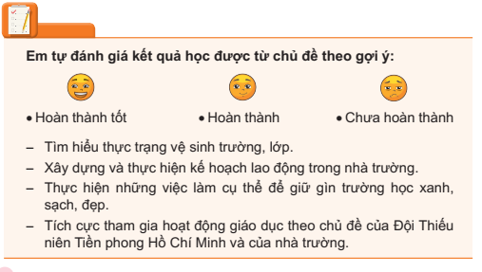
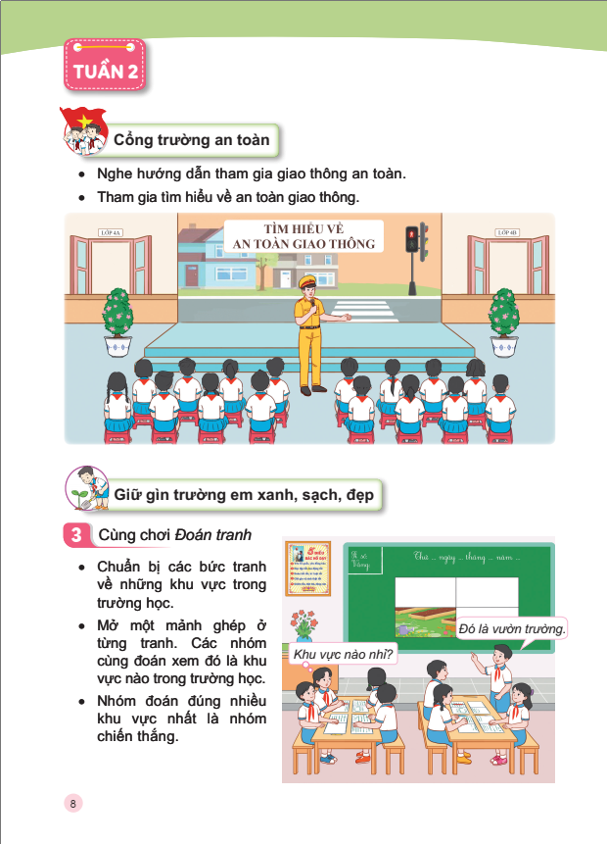
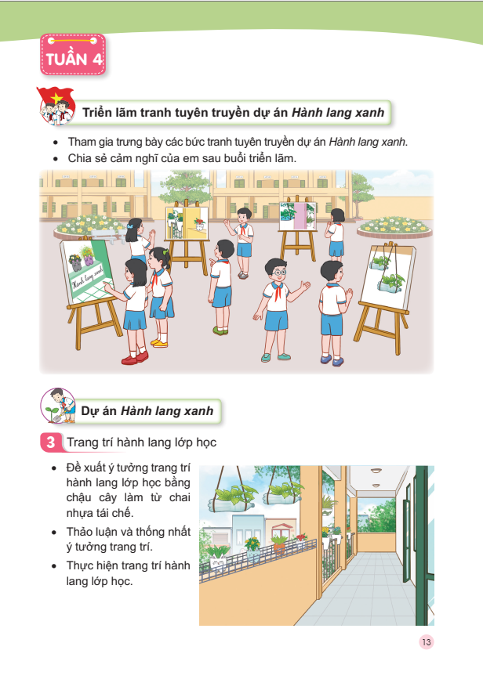
CẤU TRÚC CHỦ ĐỀ

Slide 25
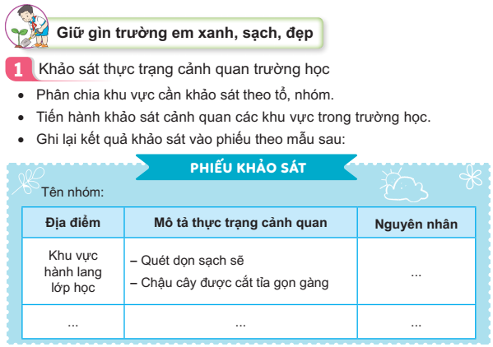
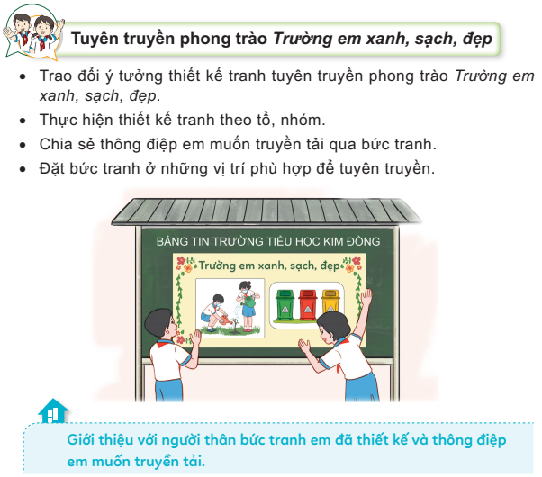
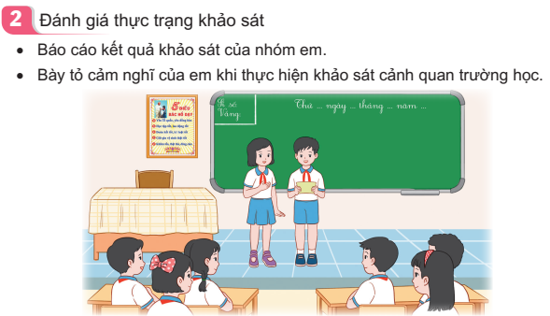
HĐTN THEO TUẦN

Slide 26
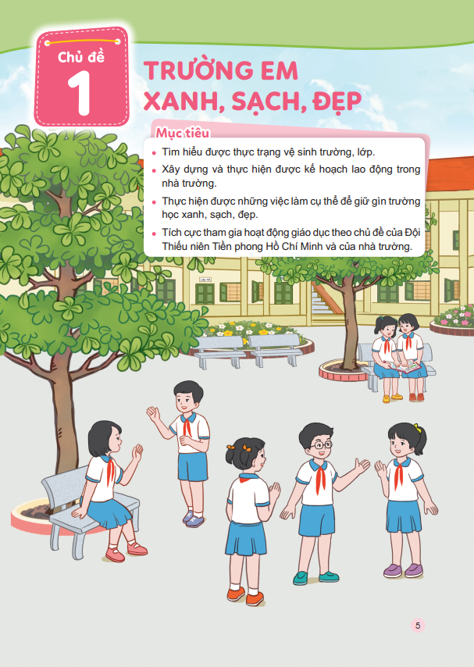
GIỚI THIỆU TỪNG CHỦ ĐỀ
Chủ đề 1: TRƯỜNG EM XANH, SẠCH, ĐẸP
Chào mừng năm học mới
Khảo sát thực trạng cảnh quan trường học
Tham gia dự án Hành lang xanh:
- Sáng tạo chậu trồng cây từ vật liệu tái chế
- Trang trí hành lang lớp học
- Xây dựng góc Nghệ thuật thiên nhiên

Slide 27
GIỚI THIỆU TỪNG CHỦ ĐỀ
Chủ đề 2: NIỀM TỰ HÀO CỦA EM
Viết thư cho tương lai
Thể hiện niềm tự hào của bản thân
Sáng tạo tác phẩm Niềm tự hào của tôi

Slide 28
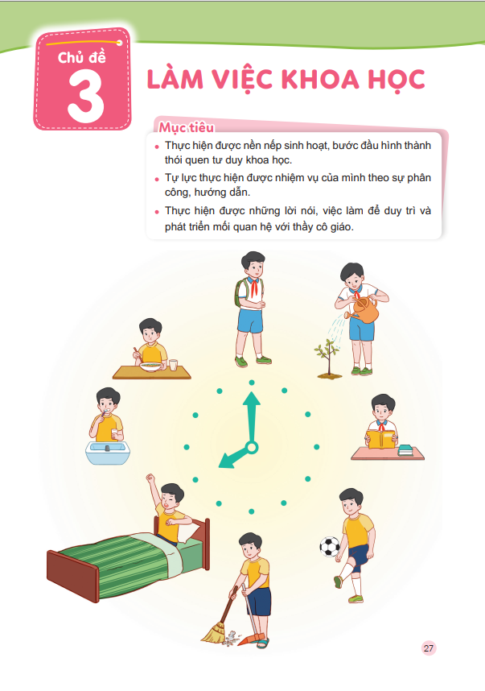
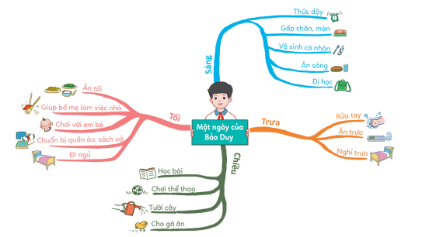
GIỚI THIỆU TỪNG CHỦ ĐỀ
Chủ đề 3: LÀM VIỆC KHOA HỌC
Khám phá một ngày của em
Xây dựng thời gian biểu HĐ hằng ngày
Xây dựng kế hoạch hoạt động của lớp
Tự lực thực hiện nhiệm vụ được phân công

Slide 29
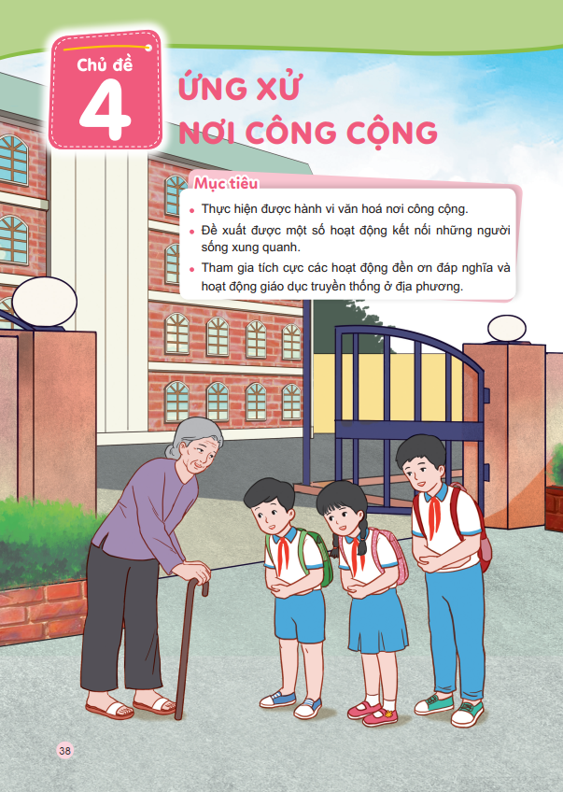
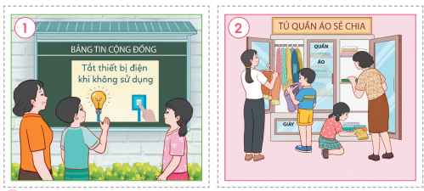
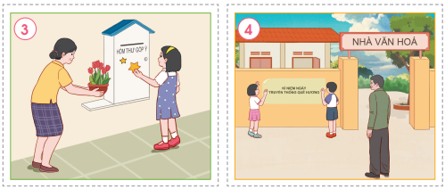
GIỚI THIỆU TỪNG CHỦ ĐỀ
Chủ đề 4: ỨNG XỬ NƠI CÔNG CỘNG
Xây dựng Quy tắc ứng xử nơi công cộng
Thực hành ứng xử văn hoá
Tham gia diễn đàn Kết nối cộng đồng
Xây dựng lớp học kết nối
Tham gia hoạt động đền ơn đáp nghĩa

Slide 30
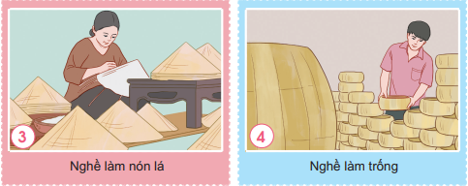
GIỚI THIỆU TỪNG CHỦ ĐỀ
Chủ đề 5: NGHỀ TRUYỀN THỐNG QH
Giao lưu với nghệ nhân
Khám phá nghề truyền thống quê hương
Làm Sổ tay nghề truyền thống quê em
Tập làm nghề truyền thống
Mua sắm thông minh

Slide 31
GIỚI THIỆU TỪNG CHỦ ĐỀ
Chủ đề 6: QUÊ HƯƠNG TƯƠI ĐẸP
Khám phá cảnh quan thiên nhiên quê hương
Giới thiệu cảnh quan thiên nhiên quê hương
Chăm sóc, bảo vệ cảnh quan thiên nhiên

Slide 32
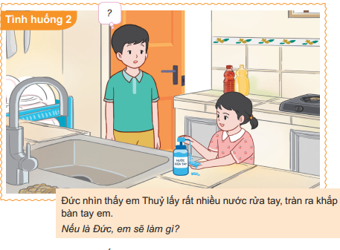
GIỚI THIỆU TỪNG CHỦ ĐỀ
Chủ đề 7: GẮN KẾT YÊU THƯƠNG
Làm Trái tim yêu thương
Làm Hộp rối kể chuyện về gia đình
Tham gia phong trào Kế hoạch nhỏ
Thực hiện tiết kiệm trong sinh hoạt gia đình

Slide 33
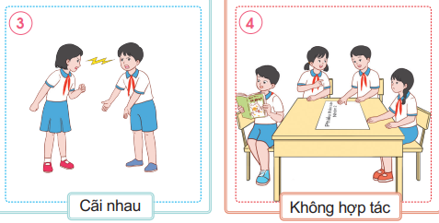
GIỚI THIỆU TỪNG CHỦ ĐỀ
Chủ đề 8: QUAN HỆ BẠN BÈ
Tham gia văn nghệ theo chủ đề Tình bạn
Toạ đàm theo chủ đề Phát triển quan hệ với bạn bè
Xây dựng kế hoạch Vun đắp tình bạn
Xây dựng Quy tắc ứng xử trong quan hệ bạn bè
Thực hành ứng xử trong quan hệ bạn bè

Slide 34
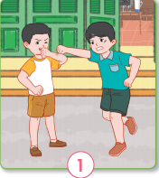
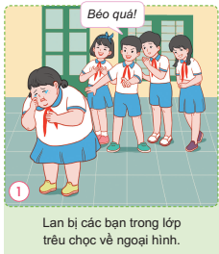
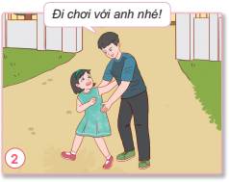
GIỚI THIỆU TỪNG CHỦ ĐỀ
Chủ đề 9: PHÒNG TRÁNH BỊ XÂM HẠI
Phòng tránh xâm hại thể chất
Phòng tránh xâm hại tinh thần
Phòng tránh xâm hại tình dục

Slide 35
PHƯƠNG PHÁP TỔ CHỨC HOẠT ĐỘNG TRẢI NGHIỆM
Phát huy tính tích cực, chủ động, sáng tạo của HS.
Tạo điều kiện cho HS trải nghiệm thông qua tìm tòi, vận dụng kiến thức và kinh nghiệm đã có vào đời sống.
Tạo cơ hội cho HS suy nghĩ, phân tích, khái quát hoá những trải nghiệm để đúc rút kinh nghiệm, hình thành kiến thức và kĩ năng mới.
Lựa chọn linh hoạt, vận dụng hợp lí, khoa học các phương pháp giáo dục, các phương pháp dạy học tích cực vào việc tổ chức hoạt động trải nghiệm.
1
2
3
4

Slide 36
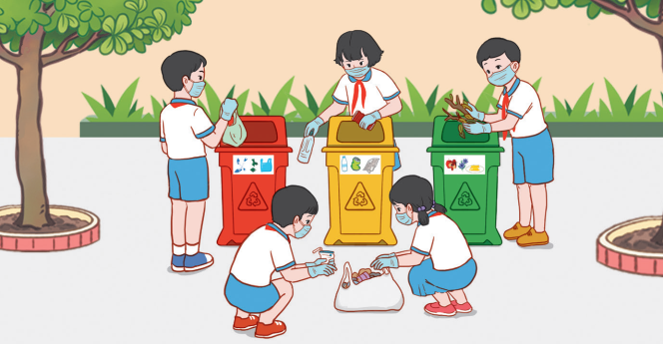
Một số phương pháp tổ chức HĐTN
Chia sẻ
Thảo luận
Phương pháp tổ chức HĐTN
Trò chơi
Đóng vai
Trải nghiệm thực tế
Dự án

Slide 37
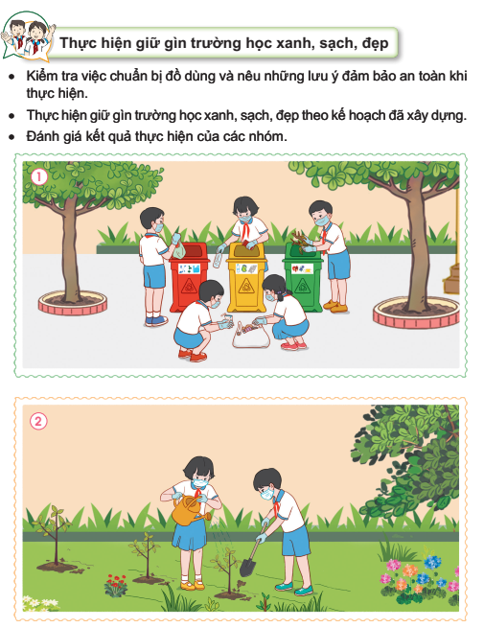
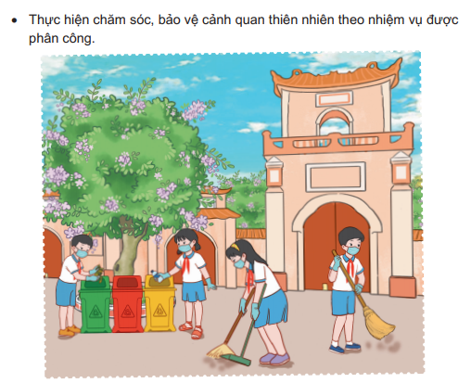
Một số phương pháp tổ chức HĐTN
TRẢI NGHIỆM

Slide 38
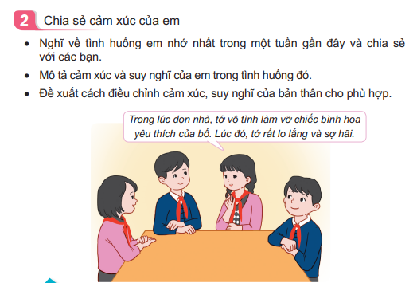
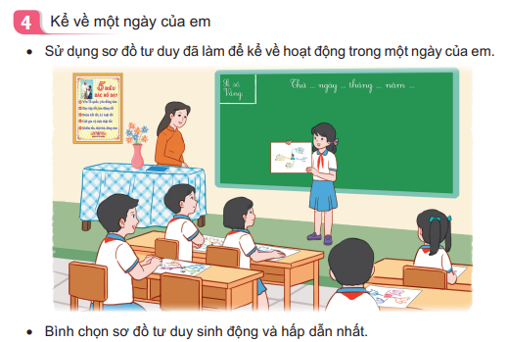
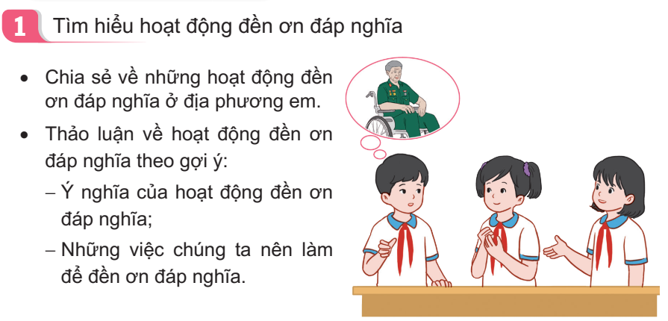
Một số phương pháp tổ chức HĐTN
CHIA SẺ

Slide 39
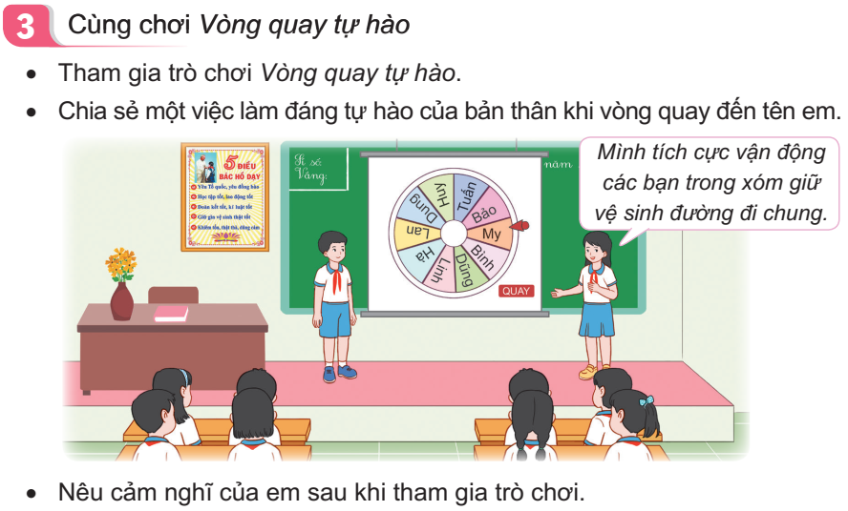
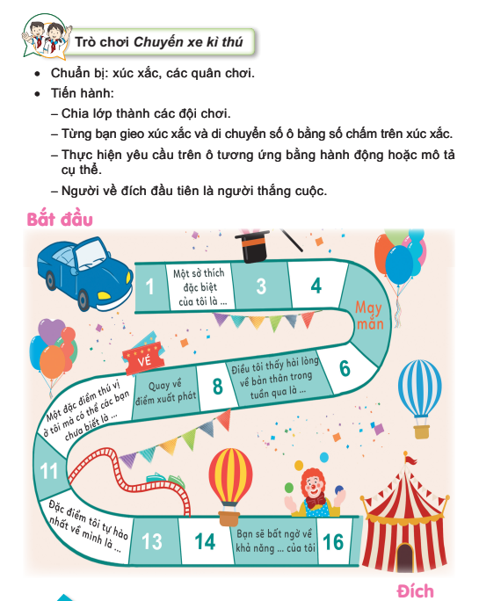
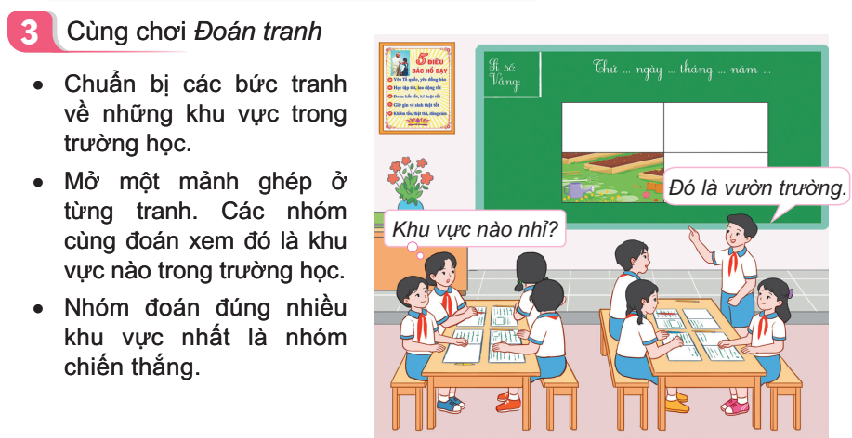
Một số phương pháp tổ chức HĐTN
TRÒ CHƠI

Slide 40
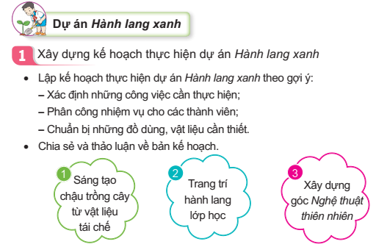
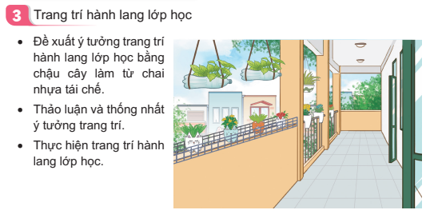
Một số phương pháp tổ chức HĐTN
DỰ ÁN

Slide 41
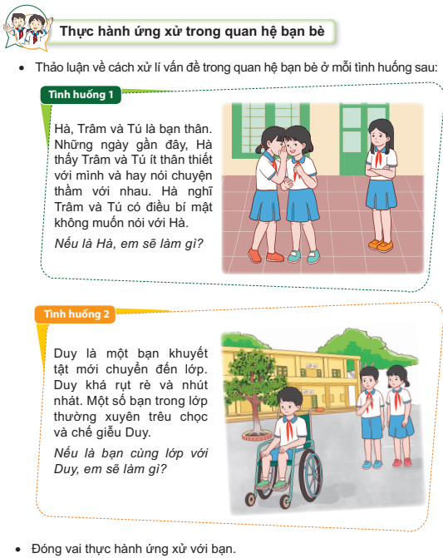
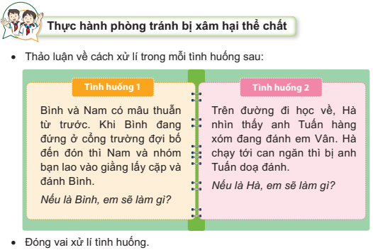
Một số phương pháp tổ chức HĐTN
ĐÓNG VAI

Slide 42
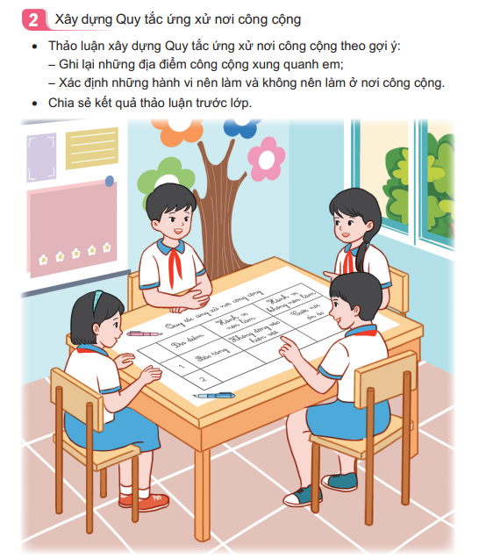
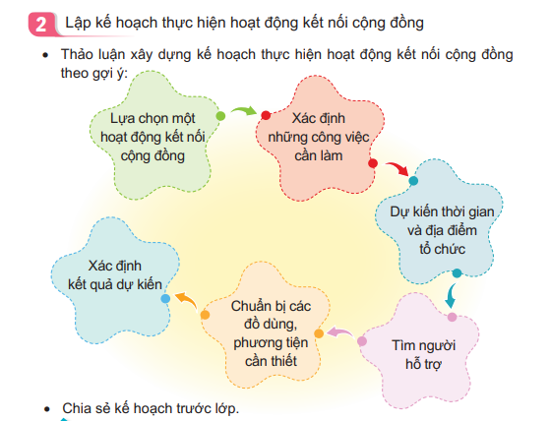
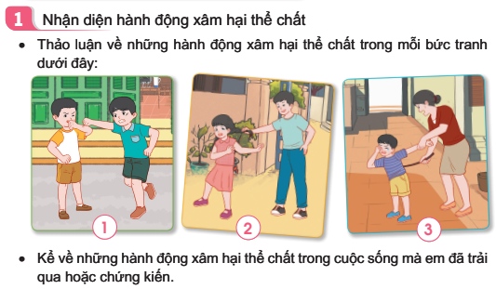
Một số phương pháp tổ chức HĐTN
THẢO LUẬN

Slide 43
PHẦN 3 HƯỚNG DẪN KHAI THÁC VÀ SỬ DỤNG SGK HOẠT ĐỘNG TRẢI NGHIỆM 4
Quan điểm khai thác và sử dụng sách
Hướng dẫn tổ chức Sinh hoạt dưới cờ
Hướng dẫn tổ chức HĐ giáo dục theo chủ đề
Hướng dẫn tổ chức Sinh hoạt lớp

Slide 44
QUAN ĐIỂM KHAI THÁC VÀ SỬ DỤNG SÁCH
1
Đảm bảo mục tiêu, yêu cầu cần đạt của Chương trình Hoạt động trải nghiệm.
2
Đảm bảo tính logic, thống nhất giữa các loại hình hoạt động: Sinh hoạt dưới cờ, HĐ giáo dục theo chủ đề, Sinh hoạt lớp ở trong tuần và trong chủ đề.
3
Đảm bảo cho HS được tương tác và hoạt động tốt nhất gắn với các điều kiện của trường và địa phương.

Slide 45
HƯỚNG DẪN TỔ CHỨC SINH HOẠT DƯỚI CỜ
Gồm 2 nội dung chính:
Xác định hoạt động tổ chức dành riêng cho khối 4, hoạt động tổ chức phạm vi toàn trường.
Phát huy tính tích cực, chủ động, sáng tạo của HS.
Huy động và phối hợp sự tham gia của cha mẹ HS, chính quyền địa phương, Hội phụ nữ, doanh nghiệp, nghệ nhân,…
1
2
Phần nghi lễ: Bao gồm chào cờ, hát Quốc ca, tổng kết hoạt động trong tuần qua,…
Triển khai, tổ chức các HĐTN gắn với chủ đề của tuần, của tháng.

Slide 46
Tiến trình chung của Sinh hoạt dưới cờ
1
Ổn định tổ chức, nhắc nhở HS chỉnh đốn hàng ngũ, trang phục để chuẩn bị thực hiện nghi lễ chào cờ.
Thực hiện nghi lễ chào cờ.
Nhận xét kết quả thi đua tuần qua, phát động phong trào thi đua tuần tới.
Tổ chức sinh hoạt dưới cờ theo chủ đề của tuần.
2
3
4

Slide 47
HƯỚNG DẪN TỔ CHỨC HOẠT ĐỘNG GIÁO DỤC THEO CHỦ ĐỀ
Phương thức khám phá: thực hiện với hình thức tham quan các khu vực trong và ngoài nhà trường,…
Phương thức thể nghiệm, tương tác: tổ chức cho HS tham gia các trò chơi, hội thi, chia sẻ, thảo luận, đóng vai,… Tạo cơ hội để tất cả HS được tham gia. Quy trình tổ chức có thể từ: cá nhân→ cặp đôi → nhóm lớn → toàn lớp.
Phương thức cống hiến: khi tổ chức đòi hỏi GV xây dựng kế hoạch cụ thể, huy động sự hỗ trợ và tham gia của phụ huynh và các lực lượng xã hội khác.
Phương thức nghiên cứu: VD: làm bông hoa giấy tặng thầy cô, làm món quà biết ơn gửi tặng người thân,… GV cần lên kế hoạch cho HS chuẩn bị các vật liệu phong phú, tạo cơ hội cho HS được tự do sáng tạo, thể hiện ý tưởng của bản thân.

Slide 48
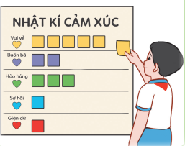
HƯỚNG DẪN TỔ CHỨC SINH HOẠT LỚP
Tổ chức sinh hoạt theo chủ đề. Nội dung sinh hoạt theo chủ đề của tiết Sinh hoạt lớp gắn với nội dung SHDC và HĐ giáo dục theo chủ đề trong tuần.
Đánh giá việc thực hiện nhiệm vụ học tập, rèn luyện của HS; những ưu điểm để phát huy, những hạn chế cần khắc phục; phương hướng, nhiệm vụ, những công việc cần triển khai trong tuần sau.
P1
P2

Slide 49
PHẦN 4 HƯỚNG DẪN KHAI THÁC VÀ SỬ DỤNG HỆ THỐNG TÀI LIỆU THAM KHẢO, BỔ TRỢ
Sách giáo viên HĐTN 4
Vở thực hành HĐTN 4
Các học liệu điện tử

Slide 50
SÁCH GIÁO VIÊN HOẠT ĐỘNG TRẢI NGHIỆM 4
Là tài liệu bổ trợ quan trọng, định hướng cho GV tổ chức các HĐTN.
GV vận dụng sáng tạo và phát triển những gợi ý được đưa ra trong SGV.
Gồm 2 phần:
Phần 1: Một số vấn đề chung về tổ chức HĐTN cho HS lớp 4
Phần 2: Gợi ý
thực hiện các
hoạt động trải nghiệm

Slide 51
VỞ THỰC HÀNH HOẠT ĐỘNG TRẢI NGHIỆM 4
Là tài liệu bổ trợ dành cho HS khi tham gia HĐTN.
Mỗi tuần có 2 - 3 hoạt động, bám sát SGK.

Slide 52
CÁC HỌC LIỆU ĐIỆN TỬ
Bao gồm: video tình huống, câu chuyện; tranh ảnh động và tĩnh gắn với nội dung các HĐTN trong SGK.
Là nguồn học liệu bổ trợ HĐTN cho HS.
Là kênh thông tin tham khảo để GV khai thác, sử dụng trong quá trình dạy học.
https://hoc10.com

Slide 53
TRÂN TRỌNG CẢM ƠN!

